Slide 1
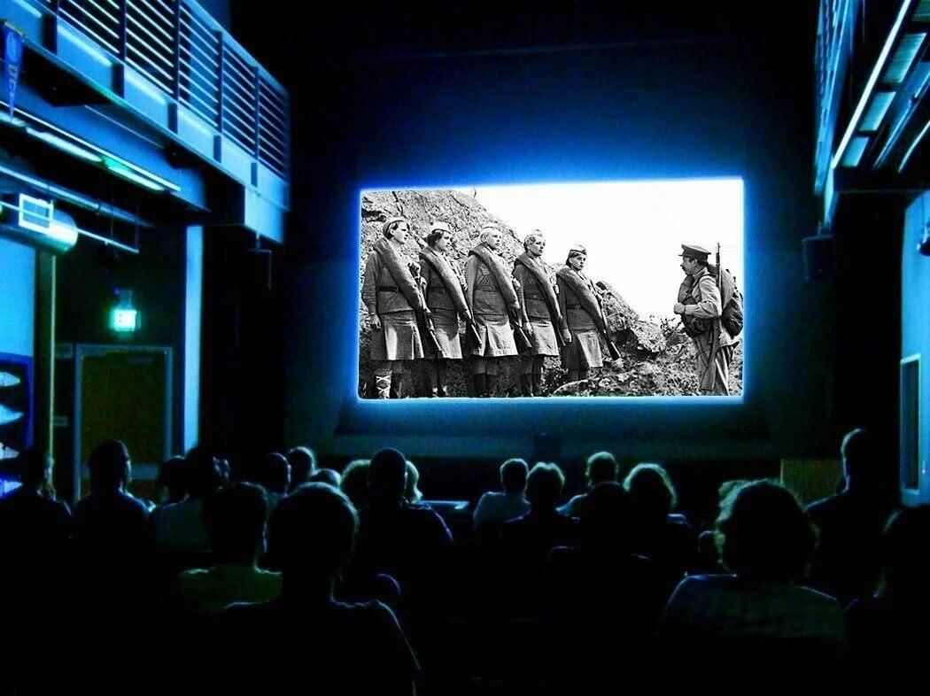
Лингвострановедческий аспект

Slide 2
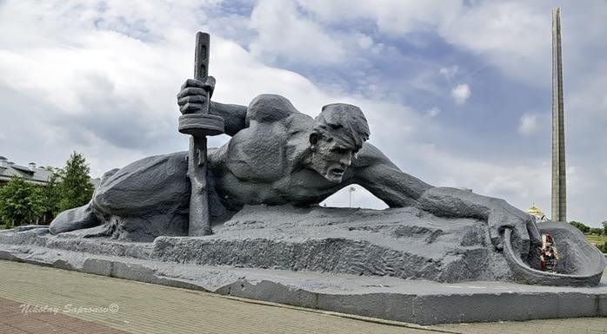

Slide 3
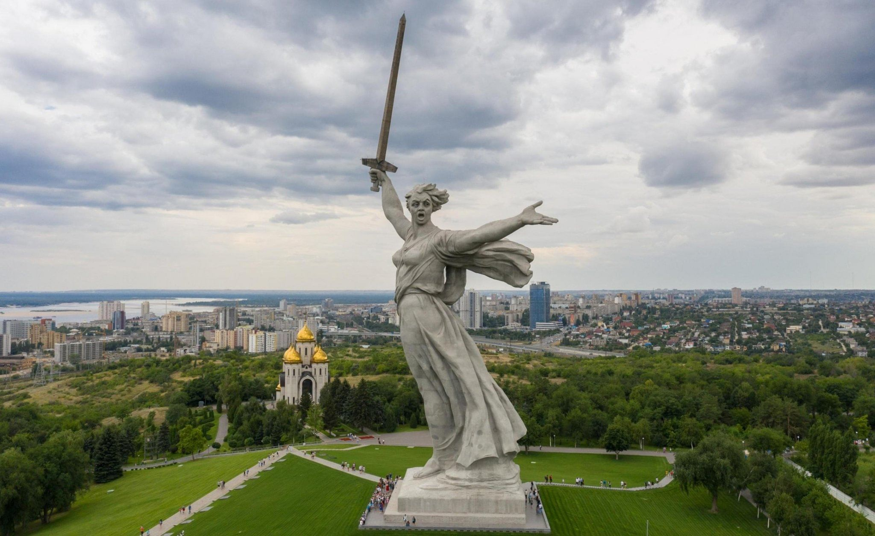

Slide 4
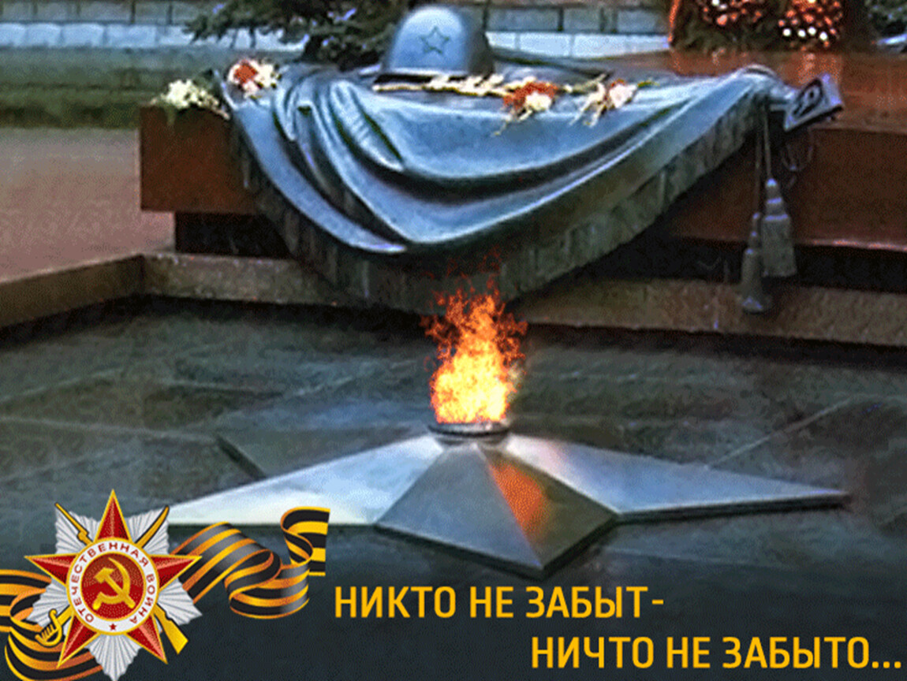

Slide 5

https://yandex.ru/video/preview/3645872651472556150
https://yandex.ru/video/preview/15677446946164840224

Slide 6
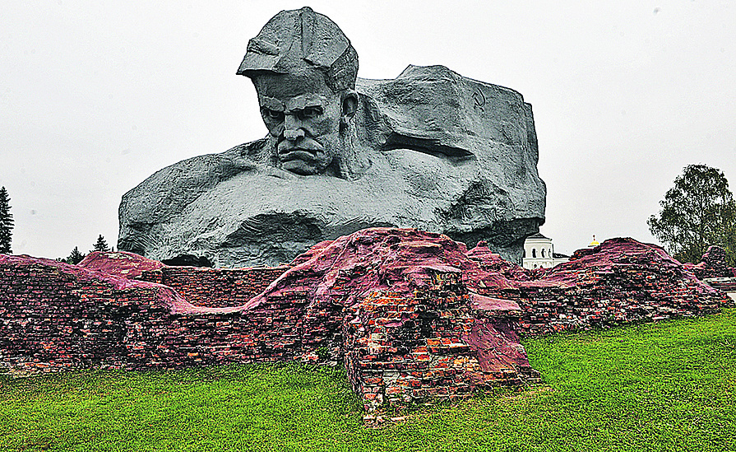
Есть герои-люди, а есть и города.
Это знать мы будем, их сложна судьба.
Но смогли не сдаться, было трудно, да!
И в живых остались ГЕРОИ - ГОРОДА!
ГЕРОИ - ГОРОДА, ГЕРОИ - ГОРОДА!
В сердцах людей вы навсегда!
ГЕРОИ - ГОРОДА, ГЕРОИ - ГОРОДА!
Вас будет помнить Мать-Земля!
Брестская крепость, Тула, Смоленск!
Керчь, Одесса, Минск, Сталинград!
Новороссийск, Севастополь, Москва!
Киев, Мурманск и Ленинград!
ГЕРОИ - ГОРОДА, ГЕРОИ - ГОРОДА!
В сердцах людей вы навсегда!
ГЕРОИ - ГОРОДА, ГЕРОИ - ГОРОДА!
Вас будет помнить Мать-Земля!
В ГОРОДАХ - ГЕРОЯХ особая честь жить.
Быть другим примером, верным чести быть.
В памяти всех павших бережно хранить,
И ГЕРОЯ - ГОРОДА СЛАВУ укрепить!

Slide 7
Песню "Герои-Города" можно проанализировать с точки зрения лингвострановедения. В этом анализе можно выделить несколько ключевых аспектов.
1. Тематика и содержание Песня посвящена памяти героев, которые внесли вклад в защиту своей страны и ее ценностей. В тексте поднимаются темы патриотизма, мужества и самопожертвования. Это создает контекст, в котором города становятся символами, хранящими память о героях. Лирический герой обращается к слушателю, призывая помнить о тех, кто отдал свою жизнь за Родину.
2. Лексика и стилистика В песне используется богатый и выразительный язык, который включает как высокие, так и разговорные элементы. Это позволяет создать эмоциональную связь с аудиторией. Применение метафор и образных выражений помогает передать глубину чувств и переживаний, связанных с темой героизма. Например, использование слов, связанных с природой и историей, подчеркивает связь между людьми и их родными местами.

Slide 8
3. Географические реалии В песне упоминаются конкретные города и регионы, что делает ее не только лирическим произведением, но и своего рода картой памяти. Эти места становятся символами, олицетворяющими героизм и стойкость их жителей. Лингвострановедческий анализ может рассмотреть, как именно географические названия влияют на восприятие текста и его эмоциональную нагрузку.
4. Культурные коды Песня насыщена культурными кодами, которые могут быть понятны только носителям определенной культуры. Упоминание исторических событий, памятников и традиций создает контекст, который углубляет понимание текста. Это также подчеркивает важность коллективной памяти и идентичности.
5. Социальный контекст Время написания и исполнения песни также играет важную роль. Песня может быть воспринята как реакция на современные события или как дань уважения к прошлому. Важно учитывать, как общественные настроения и исторические обстоятельства влияют на восприятие героизма и патриотизма.

Slide 9
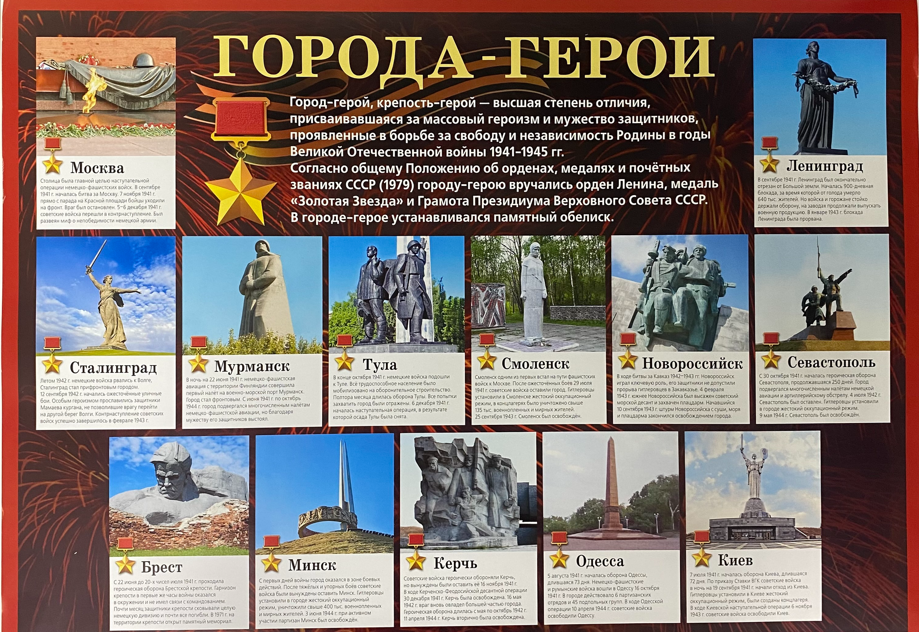

Slide 10
Вот несколько вопросов и заданий для студентов на основе предложенного текста:
Вопросы:
Тематика текста: Какова основная тема текста? О чем он говорит?
Герои-города: Какие города упоминаются в тексте как «герои»? Почему именно они получили такое звание?
Эмоции и чувства: Какие чувства и эмоции вызывает текст? Как автор передает эти чувства?
Исторический контекст: Какой исторический период может быть отражен в данном тексте? Какие события могли вдохновить автора?
Символизм: Что символизирует выражение «Герои - города»? Как это связано с человеческими судьбами?
Личное восприятие: Как вы понимаете фразу «В сердцах людей вы навсегда»? Что она означает для вас?
Сравнение: Как вы думаете, чем отличаются герои-люди от героев-города? В чем их сходства и различия?
Социальная ответственность: Как текст подчеркивает важность памяти о прошлом? Почему это важно для будущих поколений?

Slide 11
Задания:
1. Краткое изложение: Напишите краткое изложение текста, выделив основные идеи и эмоции.
2. Творческое задание: Напишите стихотворение или небольшую прозу о своем родном городе, используя идеи из текста о героизме и памяти.
3. Исследовательская работа: Выберите один из упомянутых в тексте городов и проведите исследование о его роли в истории. Подготовьте презентацию для класса.
4. Дискуссия: Организуйте дискуссию на тему «Что значит быть героем в современном мире?» Свяжите это с текстом.
5. Анализ: Проанализируйте, как автор использует повторы (например, «ГЕРОИ - ГОРОДА») для создания эмоционального эффекта. Как это влияет на восприятие текста?
6. Иллюстрация: Создайте презентацию, который иллюстрирует идею текста. Используйте изображения, цитаты и символы, связанные с героизмом и памятью.
Обсудите, как темы, поднятые в тексте, могут быть актуальны в современном обществе. Приведите примеры из текущих событий или истории.
Эссе: Напишите эссе на тему «Герои-города: память и значимость». Включите в текст свои размышления о том, как города могут стать символами мужества и непокоренности.

Slide 12
Упражнение 1: Чтение и понимание 1. Прочитайте текст вслух, обращая внимание на интонацию и эмоции. 2. Ответьте на вопросы: - Кто такие "герои-города" по мнению автора? - Какие города упоминаются в тексте? - Какое чувство вызывает текст у читателя?
Упражнение 2: Заполнение пропусков Заполните пропуски в предложениях, используя слова из текста: 1. ГЕРОИ - ______, ГЕРОИ - ______! 2. В ______ - ГЕРОЯХ особая честь жить. 3. В сердцах людей вы ______ навсегда!
Упражнение 3: Пересказ Перескажите текст своими словами, выделяя основные идеи и эмоции, которые он вызывает.
Упражнение 4: Напишите небольшое эссе на тему "Герои-города". Используйте примеры из текста и добавьте свои мысли о том, почему важно помнить о таких городах.
Упражнение 5: Музыкальное задание этот текст является песней, попробуйте спеть его под музыку. Обратите внимание на ритм и мелодию.
Упражнение 6: Дискуссия Обсудите в группе, что для вас значит быть "героем-города". Какие качества должны быть у таких городов и их жителей?
Упражнение 7: Создайте карту, на которой отметьте все упомянутые в тексте города-герои. Для каждого города напишите короткую справку о его значении в истории.
Упражнение 8: Проанализируйте использование повторов в тексте. Как они влияют на восприятие и эмоциональную окраску произведения?

